Slide 1






Pac Man Game
Project_1
진행자 : 주민찬

Slide 2
Contents
개발 환경 구축
게임의 구성
창 구조
실습

Slide 3
개발 환경 구축

Slide 4
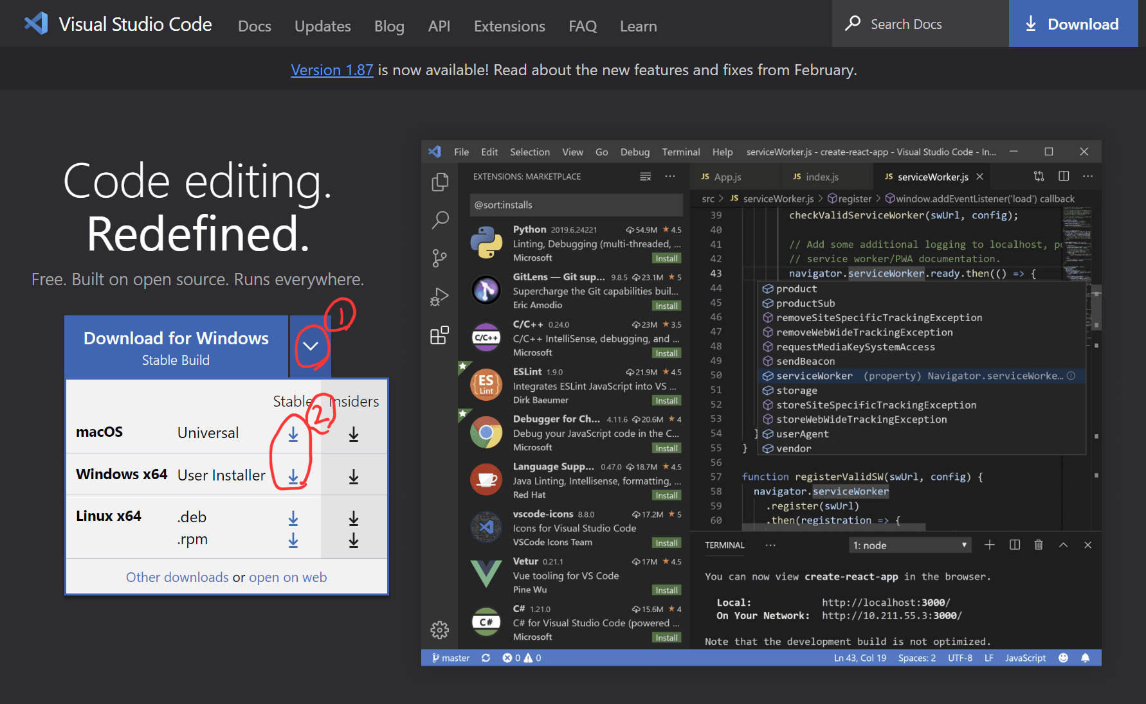
개발 환경 구축

Slide 5
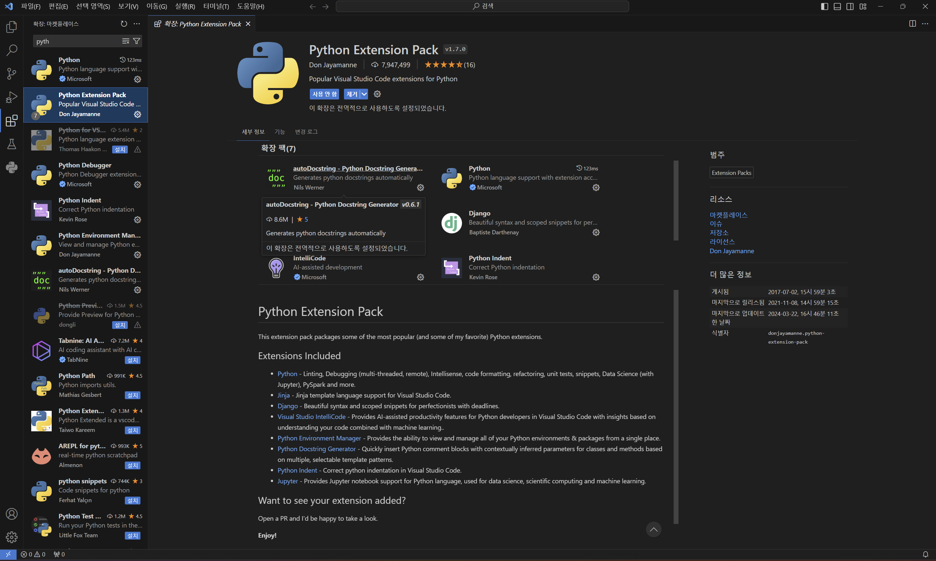
개발 환경 구축

Slide 6
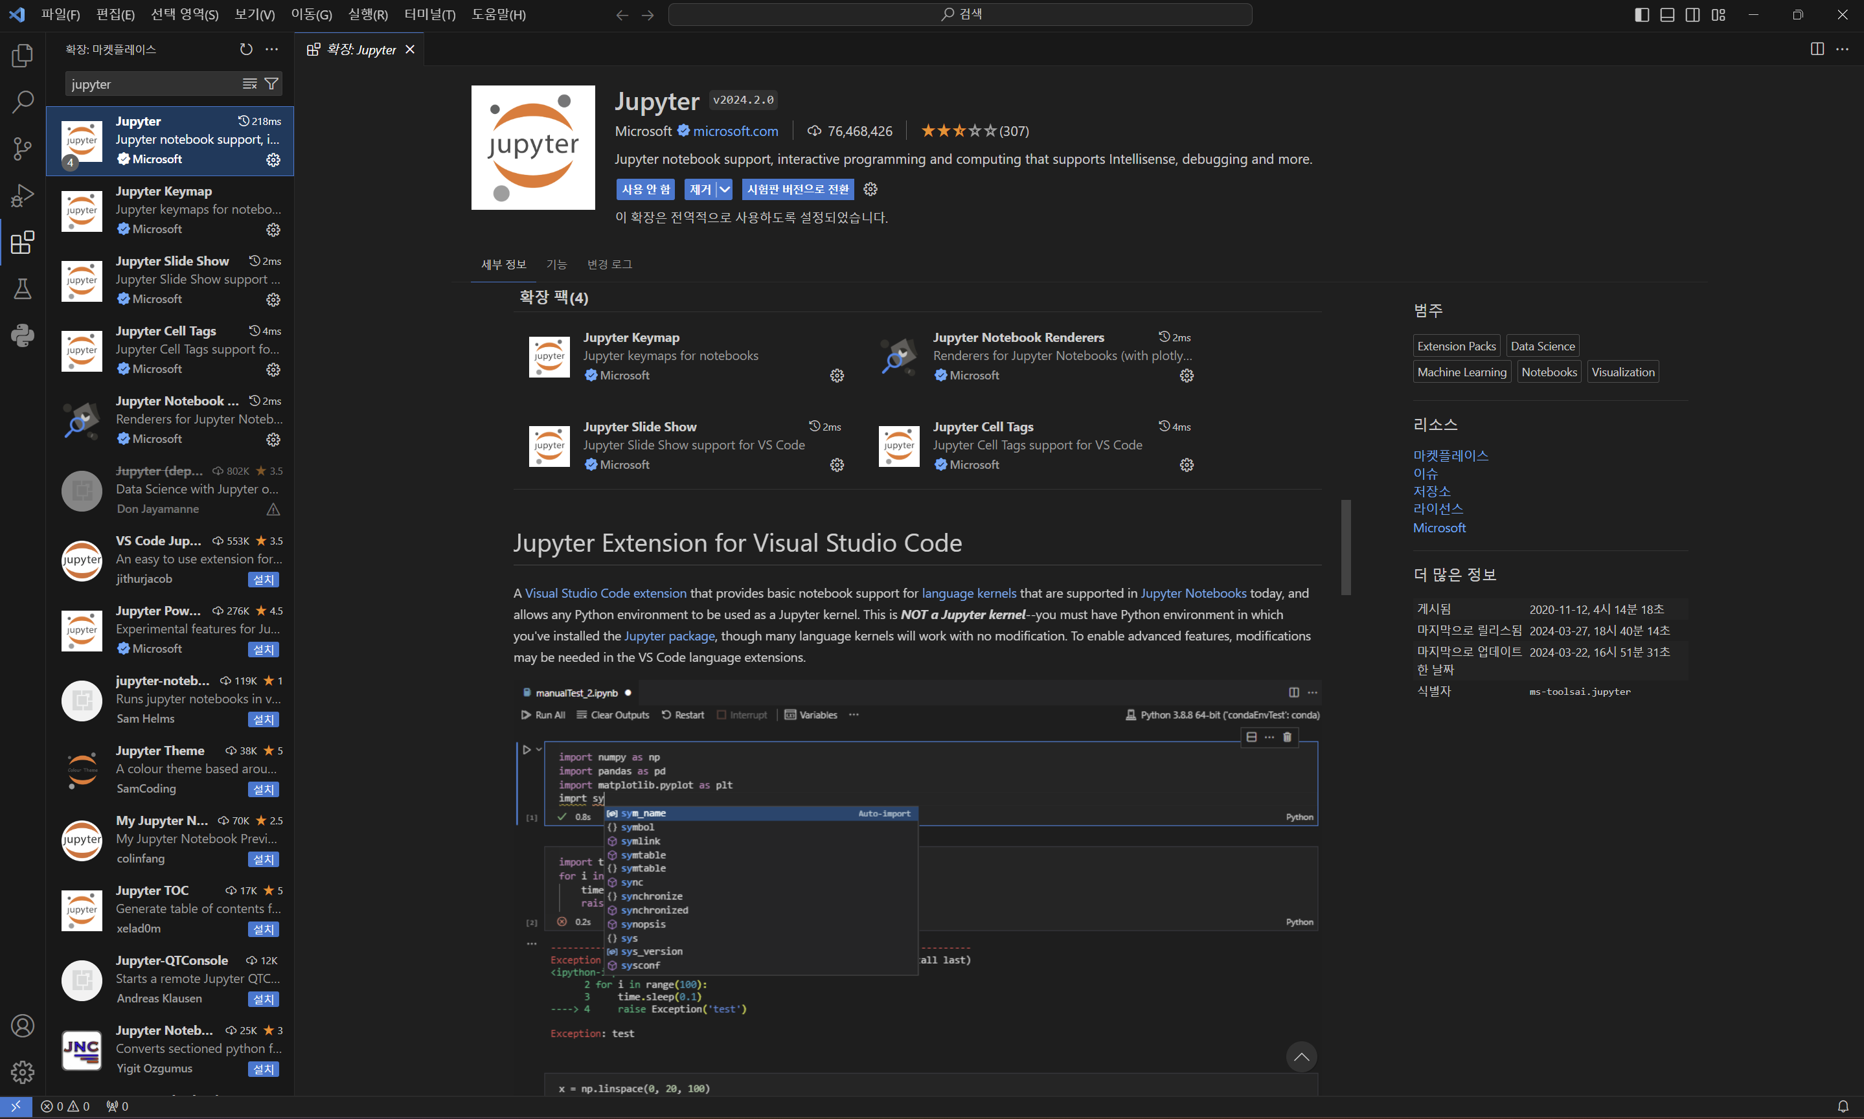
개발 환경 구축

Slide 7
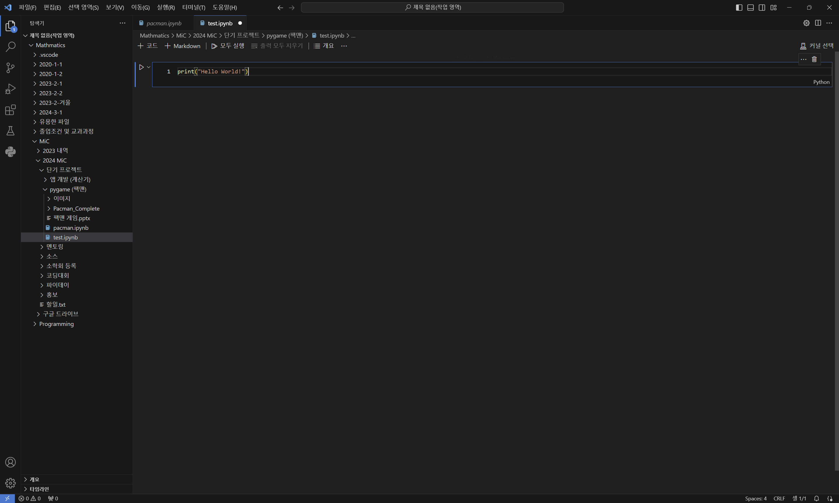
개발 환경 구축
or Shift + Enter

Slide 8
게임의 구성

Slide 9




게임의 구성 – 동영상이란?

Slide 10


게임의 구성 – 동영상이란?

Slide 11
게임의 구성 – 게임이란?

Slide 12
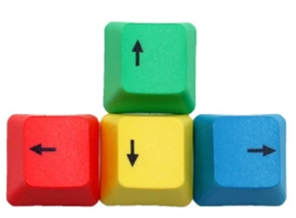
게임의 구성 – 게임이란?

Slide 13
게임의 구성 – 게임이란?

Slide 14
게임의 구성 – 게임이란?

Slide 15
게임의 구성 – 게임이란?

Slide 16
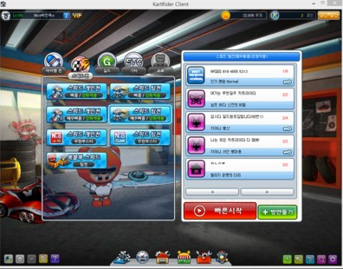
게임의 구성 – 게임 코드 구조
창 제목
게임 창
게임 초기화
게임 창 설정
게임 내 필요한 설정

Slide 17
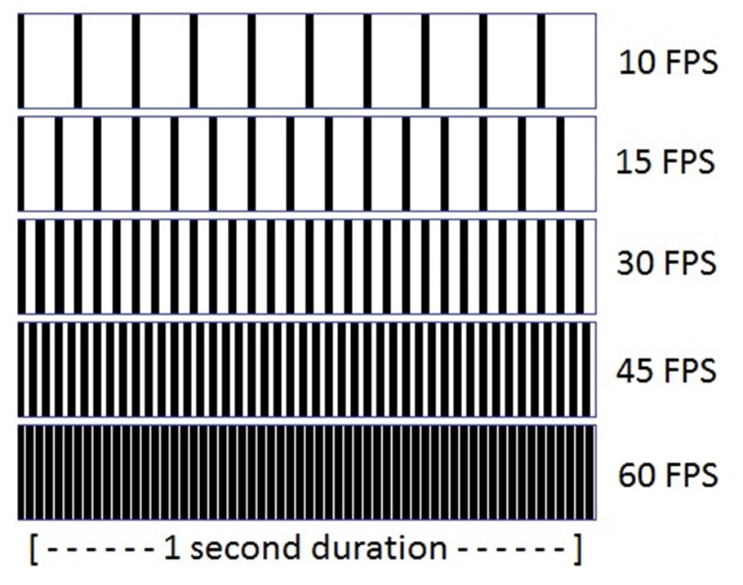
게임의 구성 – 게임 코드 구조
게임 초기화
게임 창 설정
게임 내 필요한 설정
메인 이벤트
FPS 설정
각종 입력 감지
입력에 따른 변화
화면 표시
업데이트
게임 종료

Slide 18
창 구조

Slide 19
창 구조
게임 제목
(0,0)
Screen_width = 1100
Screen_height = 1500
(1100,1500)

Slide 20
실습

